Slide 1
Разработка AI-сервиса для анализа соответствия резюме по тексту вакансии
ГОСУДАРСТВЕННОЕ БЮДЖЕТНОЕ ПРОФЕССИОНАЛЬНОЕ ОБРАЗОВАТЕЛЬНОЕ УЧРЕЖДЕНИЕ МОСКОВСКОЙ ОБЛАСТИ «ФИЗИКО-ТЕХНИЧЕСКИЙ КОЛЛЕДЖ» (ГБПОУ МО «ФИЗТЕХ-КОЛЛЕДЖ»)
Студент: Амарян Артур Гагикович
Группа: ИСП-42
Преподаватель: Галина Владимировна Базяк

Slide 2

Актуальность
Рынок труда переходит в цифровой формат
Ручной скрининг — 6–30 сек. на резюме
ATS работают только по ключевым словам
Смысл и контекст не учитываются

Slide 3

Проблема
ATS-системы не понимают смысл текста —
только ключевые слова.
Подходящие кандидаты отсеиваются,
неподходящие — проходят дальше.

Slide 4

Цель и задачи
Цель:
Разработать сервис анализа соответствия резюме вакансии на основе AI.
Задачи:
Разработать архитектуру
Подобрать модель
Создание серверной части

Slide 5
Архитектура системы
app.py
utils.py
generate
_data.py
train
_model.py
Веб-интерфейс
Streamlit
NLP-ядро
Генерация
Дообучение модели
Конвейер обработки:
1. Ввод PDF/текст
2. Очистка + лемматизация
3. SBERT → вектор
4. Косинусное сходство
5. Результат + навыки
6

Slide 6
Обзор аналогов
Критерий | Jobscan / hh ATS | Традиционные фильтры | РАЗРАБОТАННЫЙ СЕРВИС
Метод анализа | Совпадение ключевых слов | Только заполненные поля | Семантическое сходство (AI)
Понимание смысла | Низкое | Отсутствует | Высокое
Работа с русским языком | Ограниченная | Хорошая | Хорошая
Доступность / Цена | Платные тарифы | Только внутри компаний | Открытый код
Адаптация под специфику | Нет | Нет | Дообучение на своих данных

Slide 7



Используемые технологии
Категория | Инструменты
🧠 NLP & AI
🐍 Дообучение | Python 3.11
📝 Интерфейс
📊 Данные и обучение

Slide 8

Модуль ИИ
Тональность:
Ключевые слова
Тематическая классификация
Итоговая оценка резюме-вакансии

Slide 9

Функционал
Веб интерфейс
Генерация отчетов и рекомендаций
Классификация навыков

Slide 10

Ожидаемые результаты
Ожидание:
Точность модели более 50%
Подтверждение гипотезы
Выявление триггерных тем

Slide 11
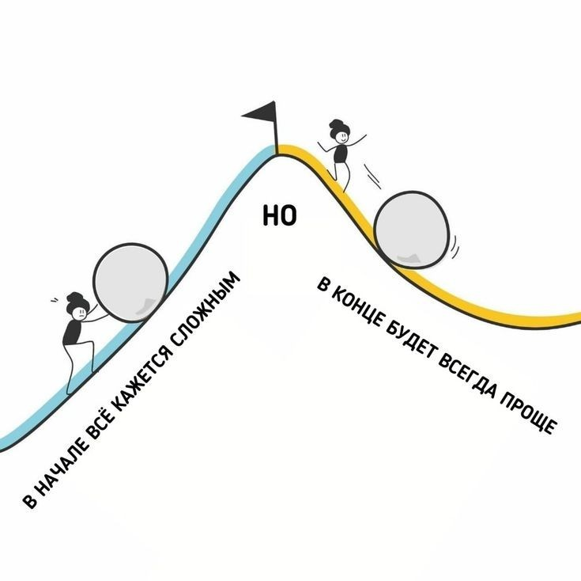
Перспективы развития
Реальные размеченные HR-данные для дообучения
API для интеграции с платформами поиска работы (hh.ru, SuperJob)
Улучшение модели

Slide 12

Заключение
Разработан сервис для автоматизированного HR-скрининга на русском языке. И дообучена модель на синтетических данных.

